Slide 1
Stéréochimie et molécules du vivant
Agrégation 2020
Matthis CHAPON

Slide 2
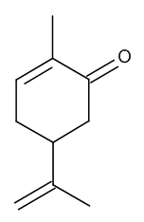
La carvone

Slide 3
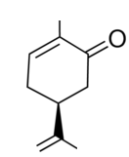
La carvone dans l’espace

Slide 4
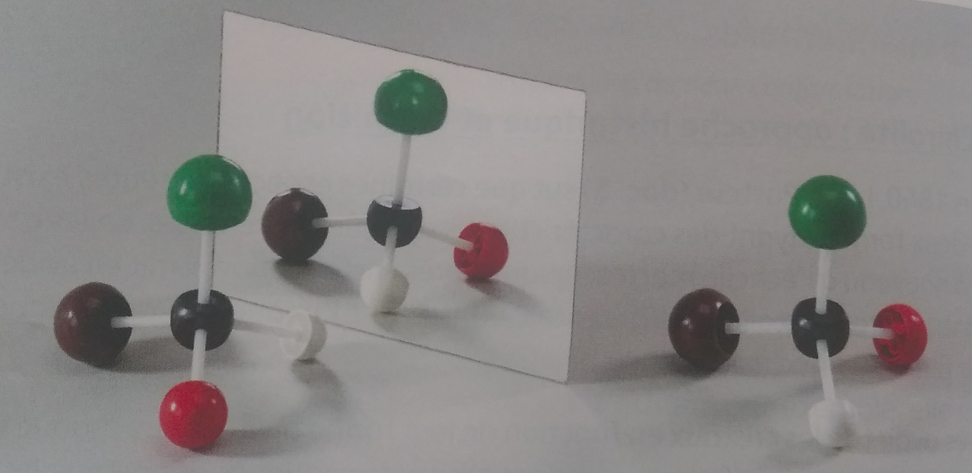
Molécule chirale
Valéry PRÉVOST et al. Physique Chimie, Terminale S.Nathan,2017

Slide 5
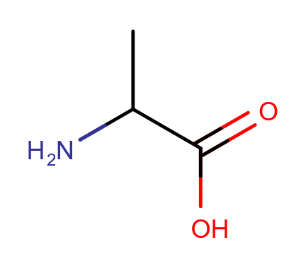
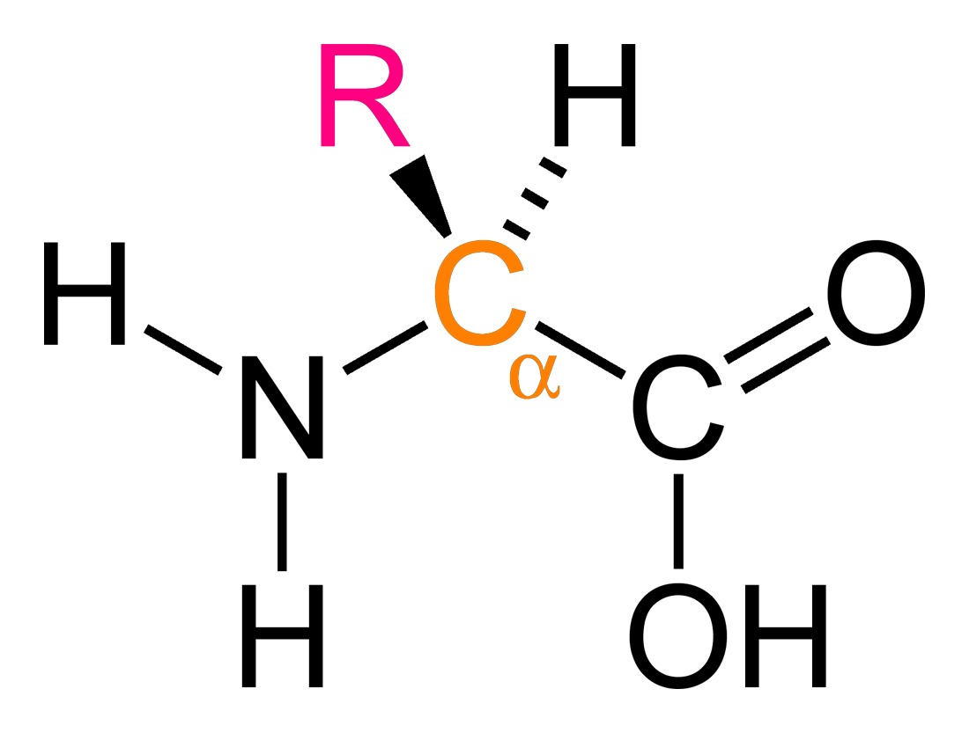
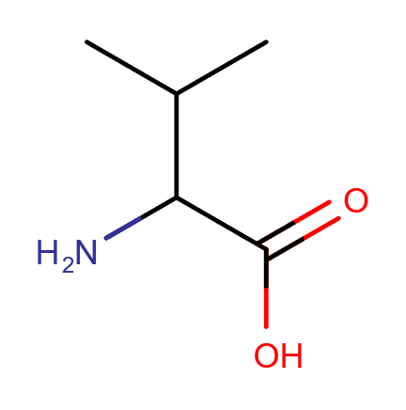
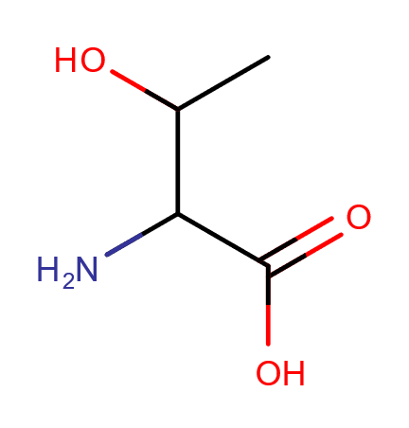
Les acides-α-aminés
Formule | Nom | Abondance
 | Alanine | 8,3 %
 | Valine | 6,9 %
 | Thréonine | 5,3 %
Alanine

Slide 6
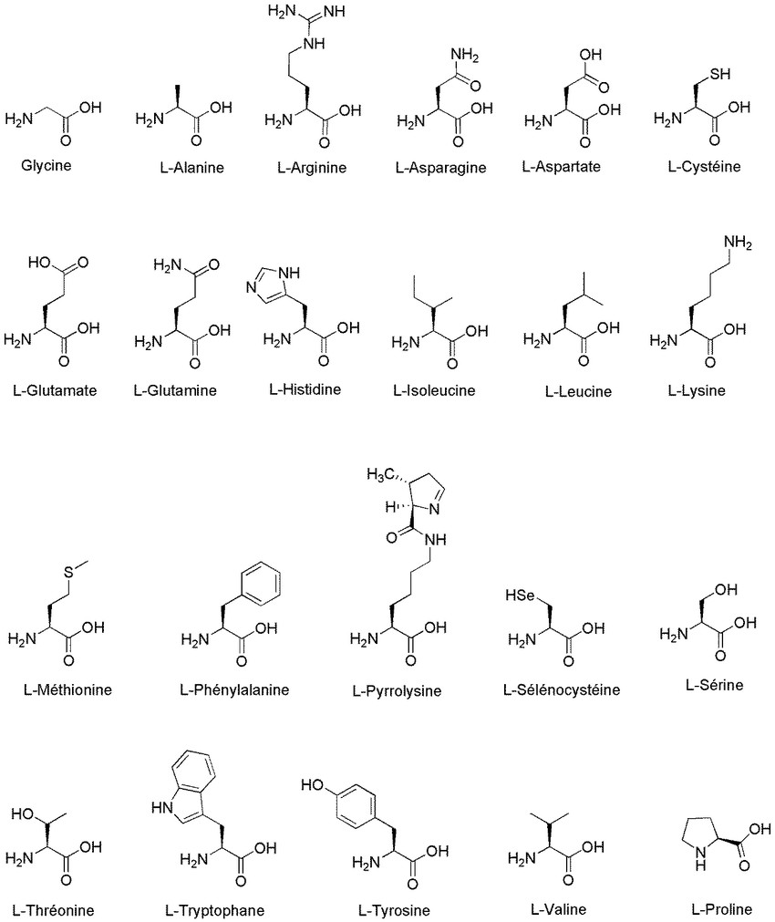
Les acides α-aminés

Slide 7
Les énantiomères de la carvone
(R)-(–)Carvone
(S)-(+)-Carvone

Slide 8
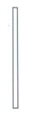
CCM de la carvone
1-/ dépôts sur la plaque de Silice
2-/ élution
Plaque
Eluant :
Cyclohexane 4/5
Acétate d’éthyle 1/5
tube
capillaire
(S)-(+)-Carvone
(R)-(–)Carvone

Slide 9
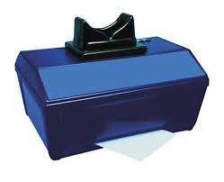
CCM de la carvone
3-/ révélation de la plaque CCM après élution
Front de
l’éluant
Ligne
de depôt
Lampe UV
(S)-(+)-Carvone
(R)-(–)Carvone

Slide 10
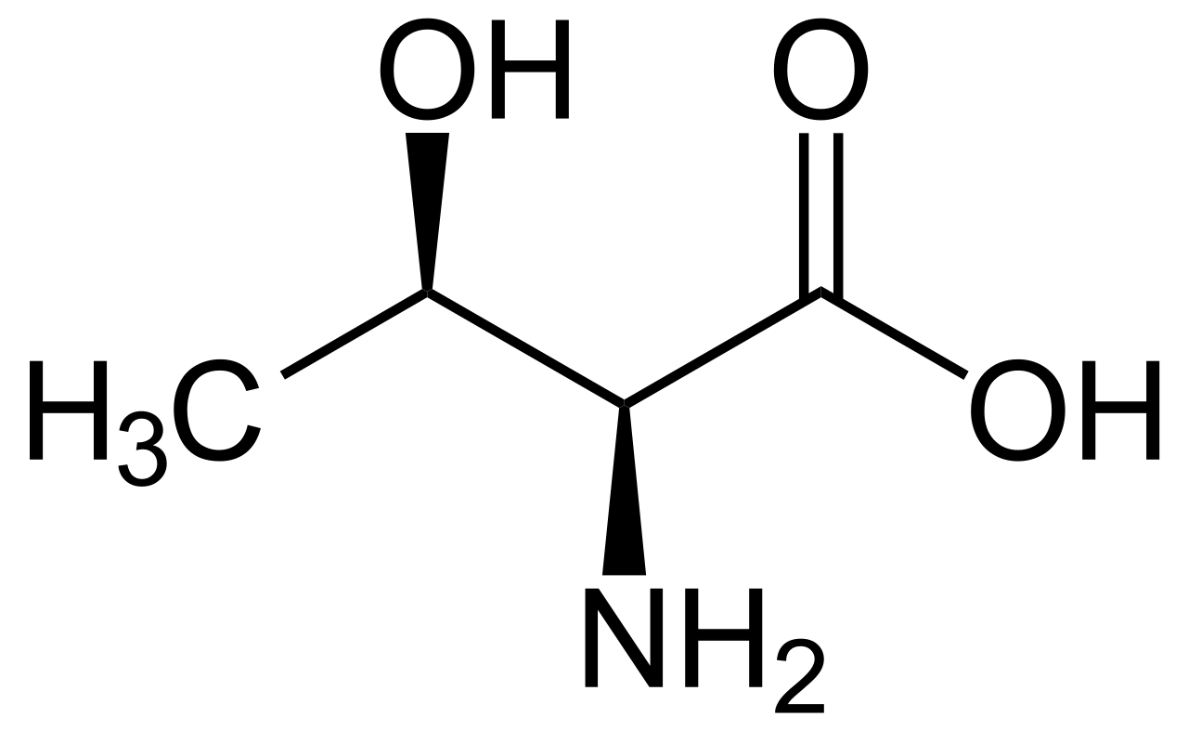
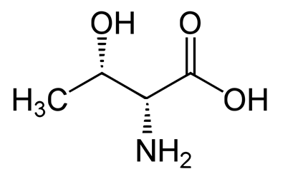
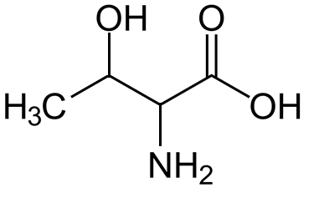
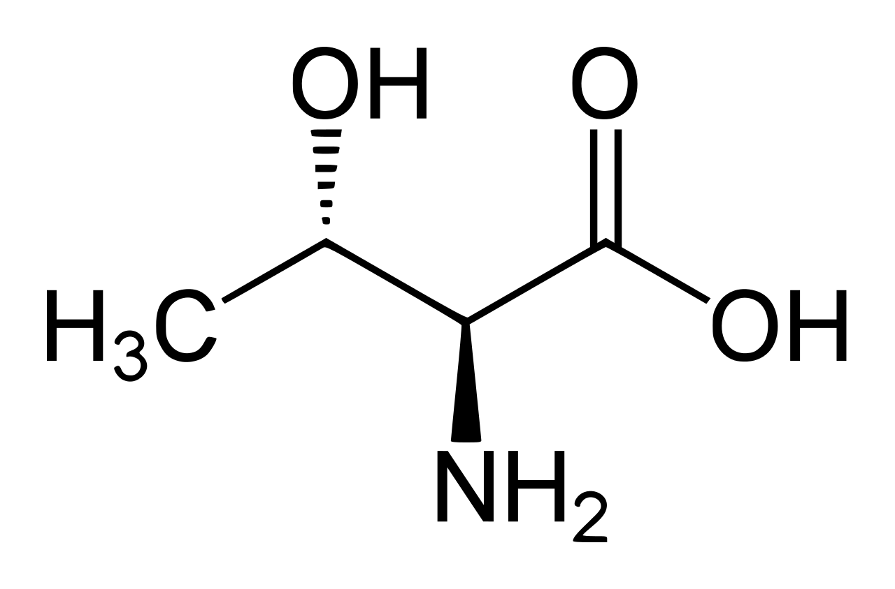
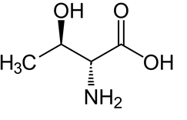
Thréonine : 2 C*
*
*

Slide 11
Stéréoisomère de la thréonine
Enantiomères
diastéréoisomères
diast.
diast.
Enantiomères

Slide 12
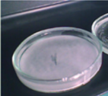
Photo isomérisation de l’acide maléique
Résultats (15 minutes plus tard)
Lampe halogène
(riche en UV)
500 W
3g acide maléique dissous
dans de l’eau de brome
saturée
Physique-chimie, Durupthy, 1^{ière} S,
Livre du professeur (édition 2011)
Protocole

Slide 13
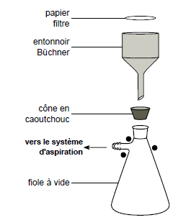
Récupération du produit formé par essorage
Anne-Sophie BERNARD et al. Techniques expérimentales en chimie. Dunod, 2018.

Slide 14
Caractérisation des produits, réactifs par CCM
1-/ dépôts sur la plaque de Silice
2-/ élution
Plaque
1 Acide maléique
Eluant :
Ethanol 80%
Ammoniac 4 %
Eau 16 %
2 Produit formé
3 Acide fumarique
commercial
1
2
3

Slide 15
Caractérisation des produits, réactifs par CCM
3-/ révélation de la plaque CCM après élution
1 Acide maléique
2 Produit formé
3 Acide fumarique
commercial
Lampe UV
1
2
3

Slide 16
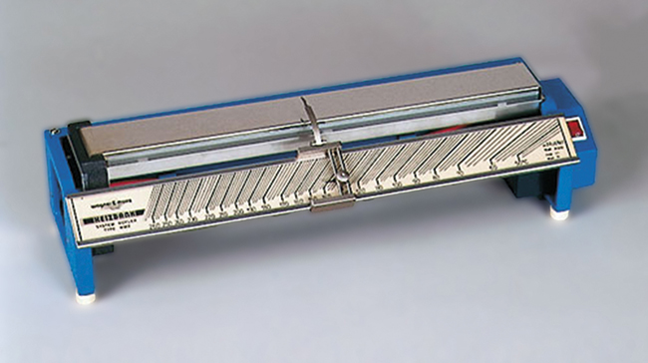
Différence entre l’acide maléique / Acide fumarique
Détermination de la température de l’acide maléique
de fusion au banc Kofler

Slide 17
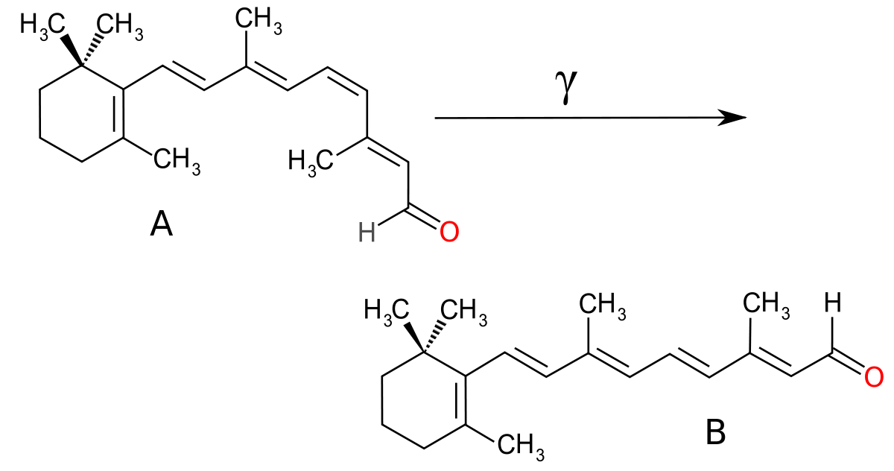
Photo-isomérisation du 11-rétinal

Slide 18
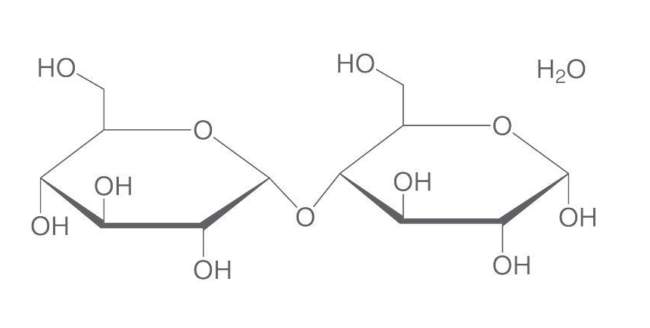
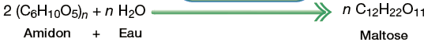
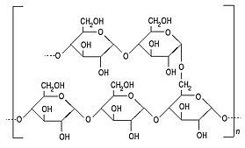

Hydrolyse de l’amidon
t=0s
t=0s
Tube témoin
Tube témoin
T=37°C
1mL
solution
d’amylase
1mL solution
d’amylase
T=85°C
1mL solution aqueuse d’amidon (5g/L)
+ 0,5 mL I₂ (1mmol/L)

Slide 19
Hydrolyse de l’amidon
t=0s
t=0s
Tube témoin
Tube témoin
T=37°C
1mL
solution
d’amylase
1mL solution
d’amylase
T=85°C
1mL solution aqueuse d’amidon (5g/L)
+ 0,5 mL I₂ (1mmol/L)

Slide 20
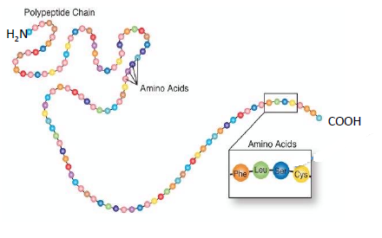
Structure primaire d’une protéine
F.AVENIER. Molécules d’intérêt Biologique. Cours Magistère de physique Fondamentale. 2018

Slide 21
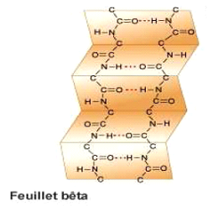
Structure secondaire d’une protéine
Hélice α
Feuillets β
F.AVENIER. Molécules d’intérêt Biologique. Cours Magistère de physique Fondamentale. 2018
https://www.ebiologie.fr/cours/s/163/structure-et-fonction-des-proteines

Slide 22
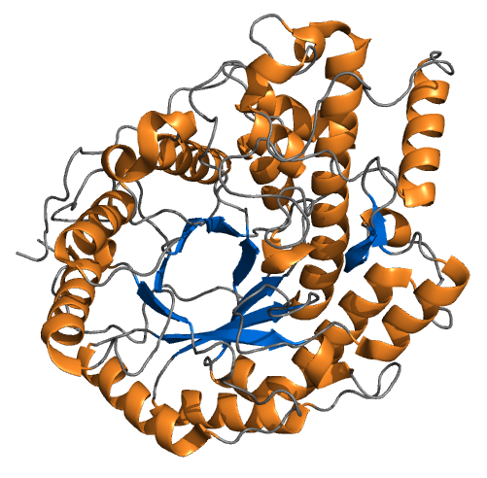
Structure tertiaire d’une protéine (Structure tertiaire de l’amylase)
Hélice α
Feuillets β
https://fr.wikipedia.org/wiki/Amylase#/media/Fichier:2xfr_b_amylase.png

Slide 23
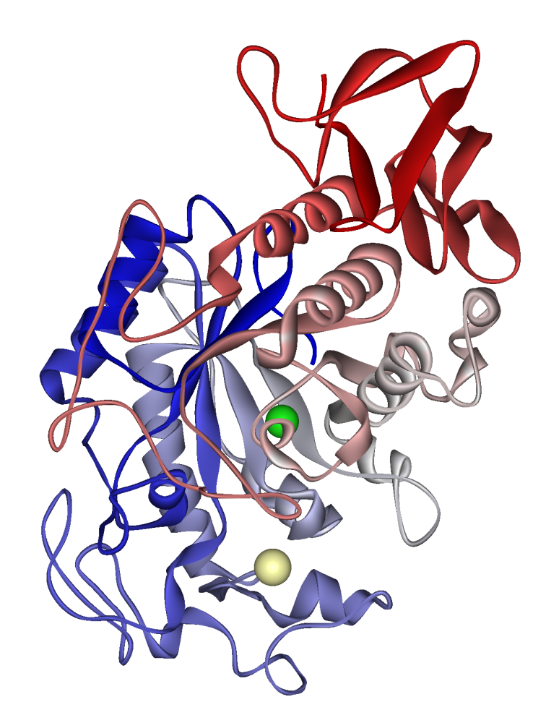
Structure quaternaire de l’amylase
une structure tertiaire
Structure secondaire en hélice
Une autre structure tertiaire

Slide 24
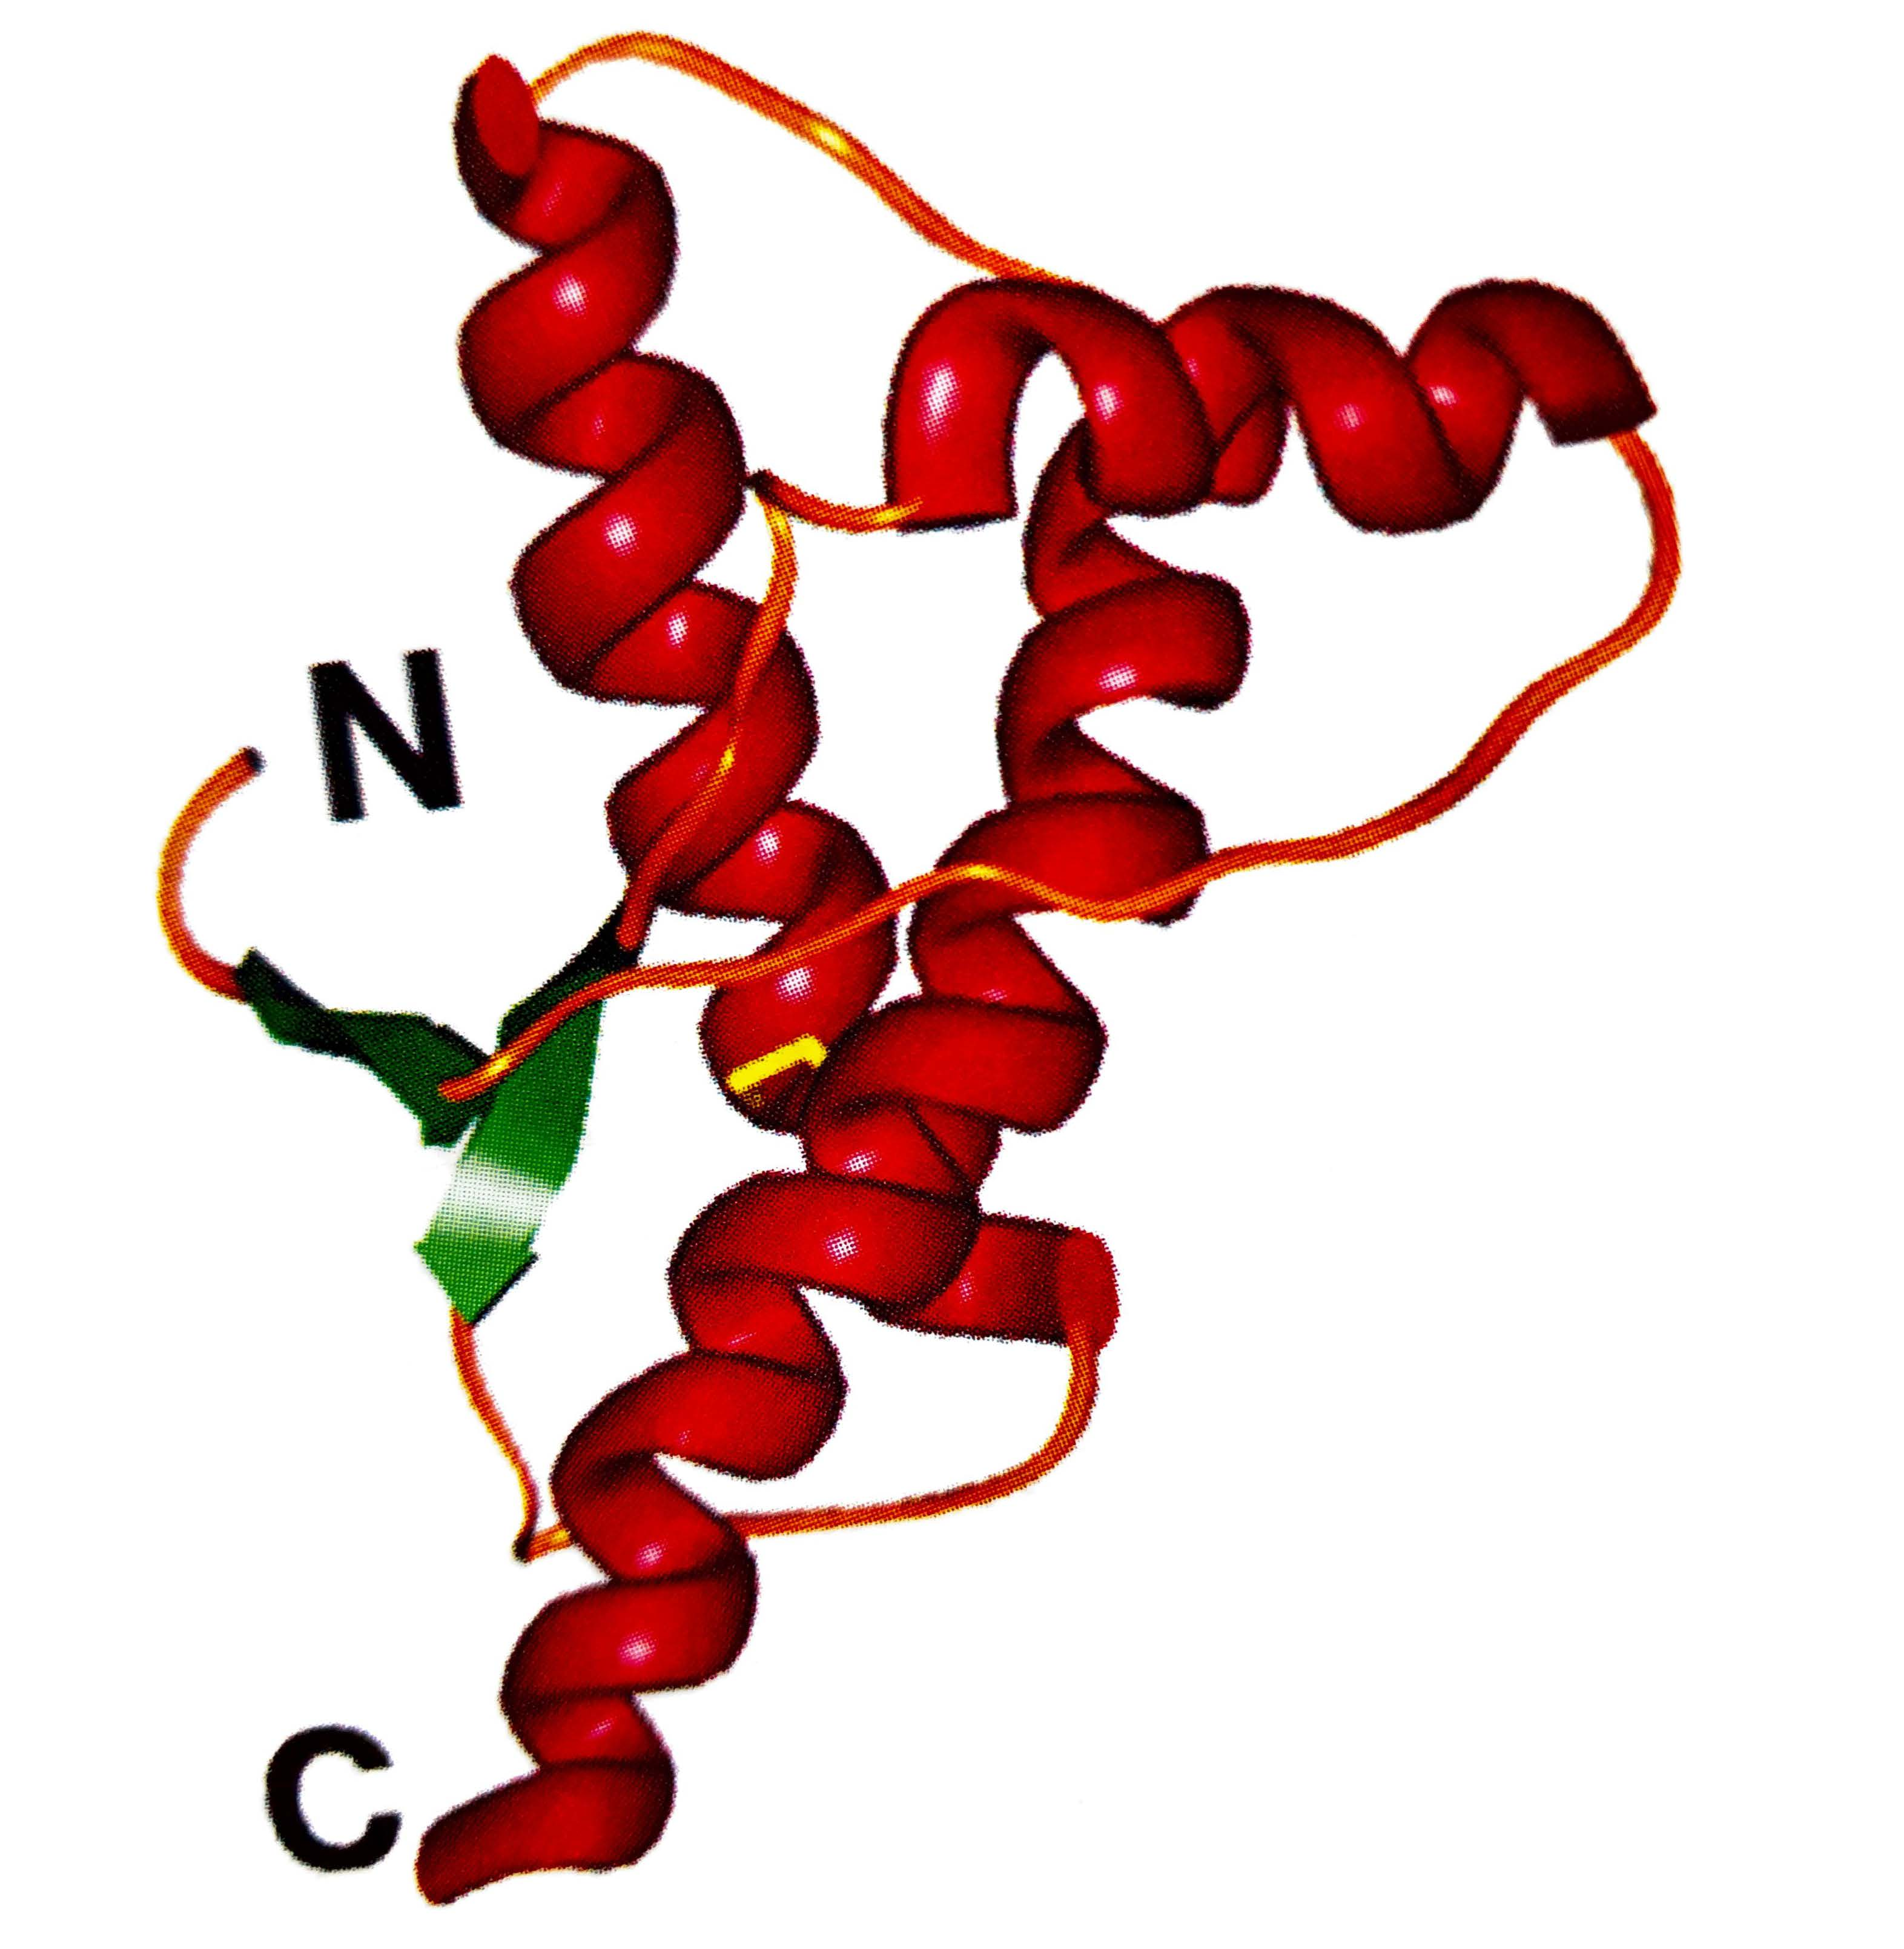
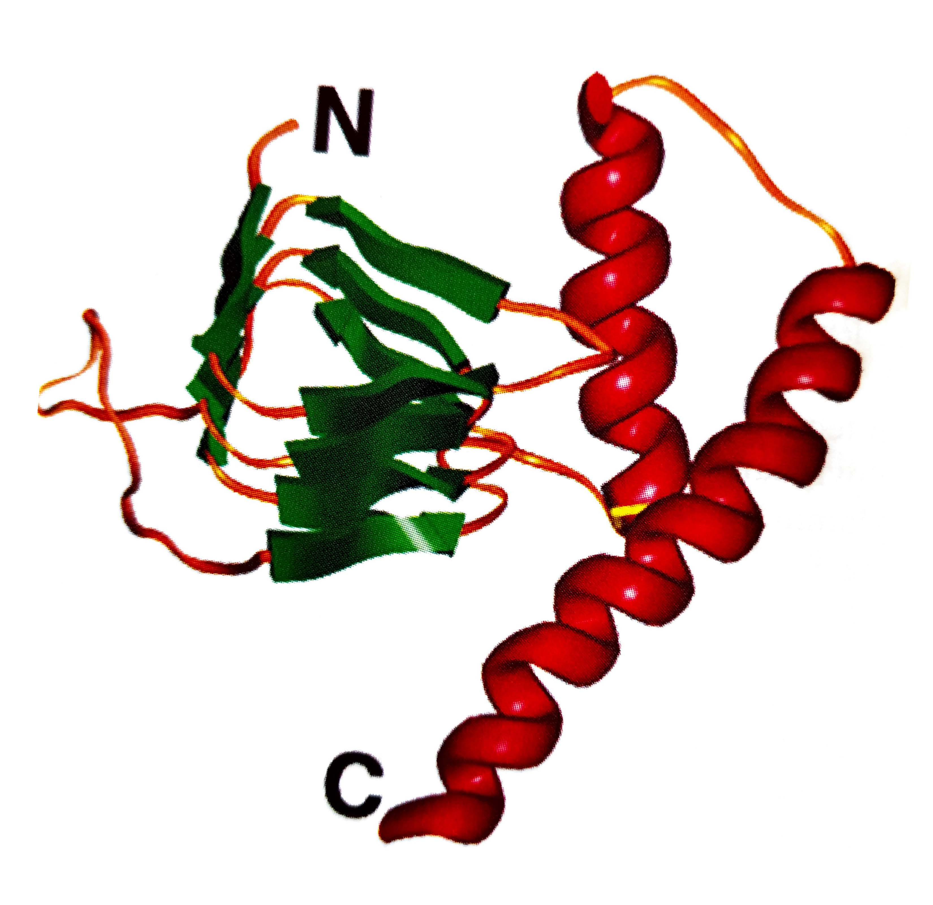
La maladie de la « vache folle »
Conformation « repliée » : cerveau sain
Conformation « allongée » : cerveau malade

Slide 25
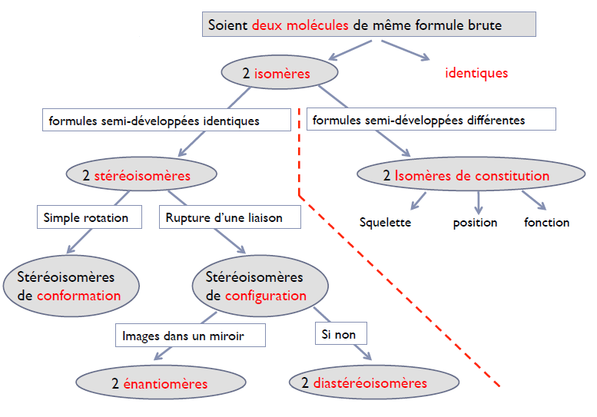
Bilan
F.AVENIER. Molécules d’intérêt Biologique. Cours Magistère de physique Fondamentale. 2018

